Slide 1
BẢO VỆ CHỦ QUYỀN LÃNH THỔ, BIÊN GIỚI QUỐC GIA NƯỚC CHXHCN VIỆT NAM

Slide 2
Khởi động
Trong buổi nói chuyện với cán bộ, chiến sĩ Đại đoàn quân Tiên phong, Bác Hồ đã căn dặn: “Các Vua Hùng đã có công dựng nước, Bác cháu ta phải cùng nhau giữ lấy nước”. Em hãy nêu ý nghĩa của câu nói đó.
19/9/1954
19/8/1945
CHIẾN ĐẤU
NGÀY BÁC HỒ NÓI CÂU TRÊN LÀ:
ý nghĩa của câu nói: Lời căn dặn của Bác Hồ không chỉ khẳng định công lao to lớn của các thế hệ cha ông trong quá trình đấu tranh dựng nước và giữ nước; mà còn nhắc nhở toàn Đảng, toàn quân và toàn dân ta phải nêu cao ý thức trong việc phát huy truyền thống yêu nước, có trách nhiệm bảo vệ Tổ quốc, giữ gìn và phát huy bản sắc văn hóa dân tộc.
19/9/1954

Slide 3
MỤC TIÊU(Tiết 1)
Kiến thức
Năng lực
Phẩm chất
Biết và hiểu được - Nội dung cơ bản của chiến lược bảo vệ tổ quốc Việt Nam xã hội chủ nghĩa trong tình hình mới
- Một số nội dung về chủ quyền lãnh thổ, biên giới quốc gia nước cộng hoà xã hội chủ nghĩa Việt Nam
Chung: Tự học, hợp tác, giải quyết vấn đề.
Riêng: Tư duy tổng hợp.
- Có thái độ học tập và rèn luyện tốt
- Sẵn sàng tham gia vào sự nghiệp xây dựng và bảo vệ Tổ quốc.

Slide 4
I
I. Nội dung cơ bản của chiến lược bảo vệ tổ quốc Việt Nam xã hội chủ nghĩa trong tình hình mới
1. Mục tiêu

Slide 5
- Bảo vệ vững chắc độc lập, chủ quyền, thống nhất, toàn vẹn lãnh thổ của Tổ quốc; - Bảo vệ Đảng, Nhà nước, nhân dân, chế độ xã hội chủ nghĩa, nền văn hoá và lợi ích quốc gia - dân tộc; - Giữ vững môi trường hòa bình, ổn định chính trị, an ninh quốc gia, an ninh con người; - Xây dựng xã hội trật tự, kỉ cương, an toàn, lành mạnh để phát triển đất nước theo định hướng xã hội chủ nghĩa.

Slide 6
I
I. Nội dung cơ bản của chiến lược bảo vệ tổ quốc Việt Nam xã hội chủ nghĩa trong tình hình mới
2. Quan điểm

Slide 7
- Giữ vững sự lãnh đạo trực tiếp, tuyệt đối về mọi mặt của Đảng đối với sự nghiệp bảo vệ Tổ quốc. - Kiên định mục tiêu độc lập dân tộc gắn liền với chủ nghĩa xã hội. Giữ vững môi trường hòa bình, ổn định để phát triển kinh tế - xã hội là lợi ích cao nhất của đất nước. - Kết hợp chặt chẽ hai nhiệm vụ chiến lược xây dựng và bảo vệ Tổ quốc. Phát huy cao nhất sức mạnh của dân tộc kết hợp với sức mạnh thời đại. Phát huy mạnh mẽ nội lực là nhân tố quyết định; đồng thời, tranh thủ tối đa mọi thuận lợi từ bên ngoài.

Slide 8
- Xây dựng sức mạnh tổng hợp của đất nước về chính trị, tư tưởng, kinh tế, xã hội, văn hoá, quốc phòng, an ninh, đối ngoại. Phát huy sức mạnh khối đại đoàn kết toàn dân tộc, của cả hệ thống chính trị, dưới sự lãnh đạo của Đảng, sự quản lí của Nhà nước, lực lượng vũ trang làm nòng cốt. - Quán triệt đường lối độc lập, tự chủ; đồng thời chủ động, tích cực hội nhập quốc tế. Kiên trì chính sách đối ngoại rộng mở, đa phương hoá, đa dạng hoá.

Slide 9
- Vận dụng đúng đắn quan điểm về đối tác, đối tượng: + Những ai tôn trọng độc lập, chủ quyền, thiết lập và mở rộng quan hệ hữu nghị, hợp tác bình đẳng, cùng có lợi với Việt Nam đều là đối tác. + Bất kì thế lực nào có âm mưu và hành động chống phá mục tiêu của Nhà nước ta trong sự nghiệp xây dựng và bảo vệ Tổ quốc đều là đối tượng của chúng ta.

Slide 10
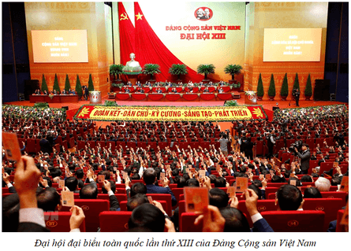

Slide 11
II
II. Một số nội dung về chủ quyền lãnh thổ, biên giới quốc gia nước cộng hòa xã hội chủ nghĩa Việt Nam

Slide 12
II
1. Chủ quyền lãnh thổ - “Nước Cộng hoà xã hội chủ nghĩa Việt Nam là một nước độc lập, có chủ quyền, thống nhất và toàn vẹn lãnh thổ, bao gồm đất liền, hải đảo, vùng biển và vùng trời”. Tổ quốc Việt Nam là thiêng liêng, bất khả xâm phạm.

Slide 13
II
2. Biên giới quốc gia - Biên giới quốc gia của nước Cộng hoà xã hội chủ nghĩa Việt Nam là đường và mặt thẳng đứng theo đường đó để xác định giới hạn lãnh thổ đất liền, các đảo, các quần đảo; trong đó, có quần đảo Hoàng Sa và quần đảo Trường Sa, vùng biển, lòng đất, vùng trời của nước Cộng hoà xã hội chủ nghĩa Việt Nam.

Slide 14
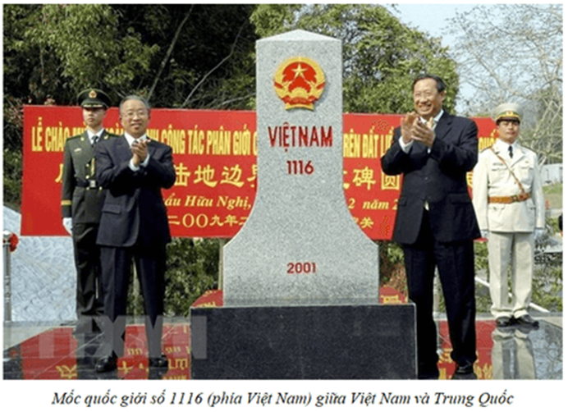
II
- Biên giới quốc gia trên đất liền được hoạch định và đánh dấu trên thực địa bằng hệ thống mốc quốc giới.

Slide 15
II
- Biên giới quốc gia trên biển được hoạch định và đánh dấu bằng các toạ độ trên hải đồ, là ranh giới phía ngoài lãnh hải của đất liền, lãnh hải của đảo, lãnh hải của quần đảo của Việt Nam được xác định theo Công ước của Liên hợp quốc về Luật Biển năm 1982 và các Điều ước quốc tế giữa Cộng hoà xã hội chủ nghĩa Việt Nam và các quốc gia hữu quan).

Slide 16
II
- Biên giới quốc gia trong lòng đất là mặt thẳng đứng từ biên giới quốc gia trên đất liền và biên giới quốc gia trên biển xuống lòng đất. - Biên giới quốc gia trên không là mặt thẳng đứng từ biên giới quốc gia trên đất liền và biên giới quốc gia trên biển lên vùng trời.

Slide 17
3. Khu vực biên giới
- Khu vực biên giới trên đất liền gồm xã, phường, thị trấn có một phần địa giới hành chính trùng hợp với biên giới quốc gia trên đất liền.
- Khu vực biên giới trên biển tính từ biên giới quốc gia trên biển vào hết địa giới hành chính xã, phường, thị trấn giáp biển và đảo, quần đảo.
- Khu vực biên giới trên không gồm phần không gian dọc biên giới quốc gia, có chiều rộng 10 km tính từ biên giới quốc gia trở vào.

Slide 18
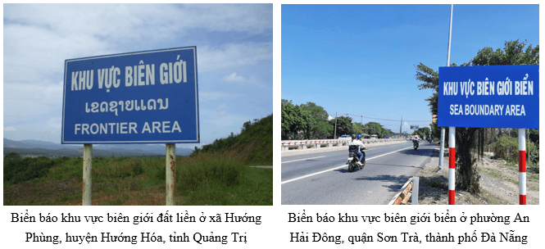

Slide 19
4. Các hành vi bị nghiêm cấm
- Xê dịch, phá hoại mốc quốc giới; làm sai lệch, chệch hướng đi của đường biên giới quốc gia, làm thay đổi dòng chảy tự nhiên của sông, suối biên giới; gây hư hại mốc quốc giới.
- Phá hoại an ninh, trật tự, an toàn xã hội ở khu vực biên giới; xâm canh, xâm cư ở khu vực biên giới; phá hoại công trình biên giới.
- Làm cạn kiệt nguồn nước, gây ngập úng, gây ô nhiễm môi trường, xâm phạm tài nguyên thiên nhiên và lợi ích quốc gia.

Slide 20
4. Các hành vi bị nghiêm cấm
- Qua lại trái phép biên giới quốc gia, buôn lậu, vận chuyển trái phép hàng hoá, tiền tệ, vũ khí, ma tuý, chất nguy hiểm cháy, nổ qua biên giới quốc gia; vận chuyển qua biên giới quốc gia văn hoá phẩm độc hại và các loại hàng hoá khác mà Nhà nước cấm nhập khẩu, xuất khẩu.
- Bay vào khu vực cấm bay; bắn, phỏng, thả, đưa qua biên giới quốc gia trên không phương tiện bay, vật thể, các chất gây hại hoặc có nguy cơ gây hại cho quốc phòng, an ninh, kinh tế, sức khỏe nhân dân, môi trường, an toàn hàng không và trật tự, an toàn xã hội ở khu vực biên giới.
- Các hành vi khác vi phạm pháp luật về biên giới quốc gia.

Slide 21
MỤC TIÊU(Tiết 2)
Kiến thức
Năng lực
Phẩm chất
Biết và hiểu được: Một số nội dung công ước liên hợp quốc về Luật Biển năm 1982 và Luật Biển Việt Nam
- Trách nhiệm trong bảo vệ chủ quyền lãnh thổ, biên giới quốc gia nước cộng hoà xã hội chủ nghĩa Việt Nam
Chung: Tự học, hợp tác, giải quyết vấn đề.
Riêng: Tư duy tổng hợp.
- Có thái độ học tập và rèn luyện tốt
- Sẵn sàng tham gia vào sự nghiệp xây dựng và bảo vệ Tổ quốc.

Slide 22
III
III. Một số nội dung công ước Liên hợp quốc về luật biển năm 1982 và luật biển Việt Nam

Slide 23
III
1. Công ước Liên hợp quốc về Luật Biển năm 1982 - Công ước Liên hợp quốc về Luật Biển năm 1982 được công bố vào ngày 10/12/1982 và chính thức có hiệu lực từ ngày 16/11/1994, bao gồm 17 phần, 320 điều và 9 phụ lục. Đây là văn kiện pháp lí quan trọng, điều chỉnh quyền và nghĩa vụ cơ bản của các quốc gia trong sử dụng biển; quản lí và bảo tồn các tài nguyên biển.

Slide 24
III
- Ngày 23/6/1994, Quốc hội nước CHXHCN Việt Nam khoá IX, kì họp thứ 5 đã thông qua Nghị quyết về việc phê chuẩn Công ước của Liên hợp quốc về Luật Biển năm 1982. + Nghị quyết khẳng định chủ quyền của Việt Nam đối với nội thuỷ, lãnh hải, quyền chủ quyền, quyền tài phán đối với vùng tiếp giáp lãnh hải, vùng đặc quyền kinh tế, thềm lục địa của Việt Nam trên cơ sở các quy định của Công ước và các nguyên tắc của luật pháp quốc tế, yêu cầu các nước tôn trọng các quyền nói trên của Việt Nam.

Slide 25
III
+ Cũng trong Nghị quyết này, Quốc hội tiếp tục khẳng định chủ quyền của nước CHXHCN Việt Nam đối với hai quần đảo Hoàng Sa và Trường Sa. Việt Nam có đầy đủ bằng chứng lịch sử và cơ sở pháp lí khẳng định chủ quyền đối với hai quần đảo này. Đồng thời, Quốc hội chủ trương nhất quán giải quyết các tranh chấp, bất đồng trên biển bằng biện pháp hòa bình, trên tinh thần bình đẳng, hiểu biết và tôn trọng lẫn nhau, tôn trọng luật phápquốc tế, đặc biệt là Công ước về Luật Biển năm 1982 của Liên hợp quốc .

Slide 26
III
2. Luật Biển Việt Nam - Luật Biển Việt Nam được Quốc hội thông qua ngày 21/6/2012 bao gồm 7 chương, 55 điều, hiệu lực 01/01/2013. - Luật Biển Việt Nam quy định về đường cơ sở, nội thuỷ, lãnh hải, vùng tiếp giáp lãnh hải, vùng đặc quyền kinh tế, thềm lục địa, các đảo, quần đảo Hoàng Sa, quần đảo Trường Sa và quần đảo khác thuộc chủ quyền, quyền chủ quyền, quyền tài phán quốc gia của Việt Nam; hoạt động trong vùng biển Việt Nam; phát triển kinh tế biển; quản lí và bảo vệ biển, đảo.

Slide 27
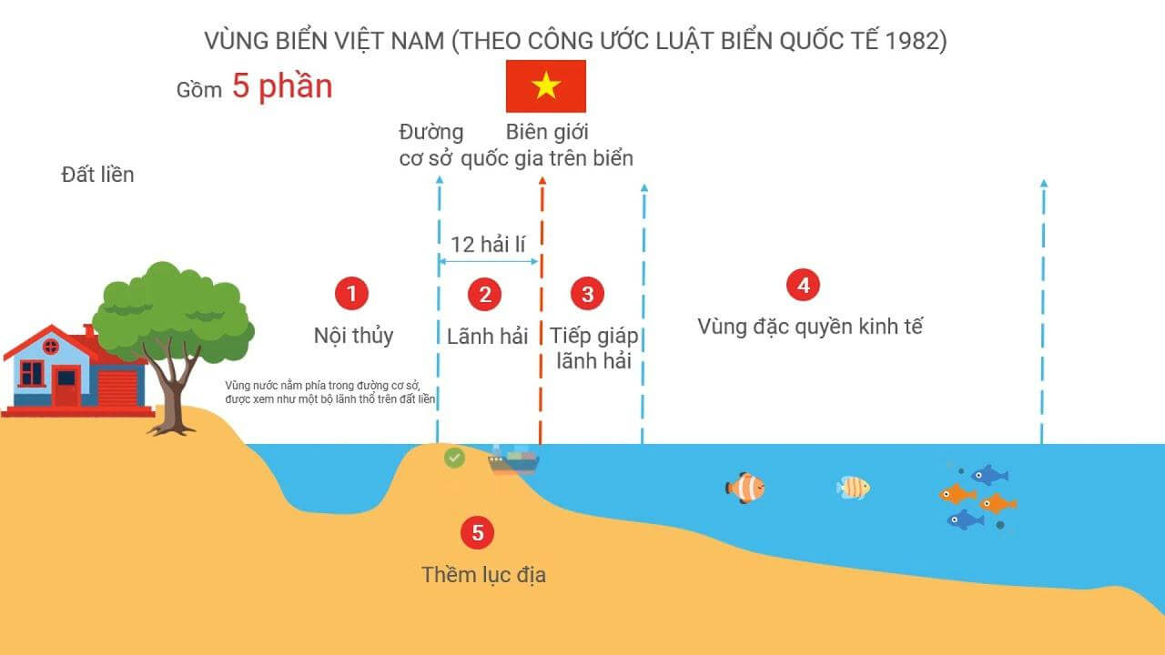

Slide 28
III
2. Luật Biển Việt Nam - Một số nội dung của Luật Biển Việt Nam: + Vùng biển Việt Nam bao gồm nội thuỷ, lãnh hải, vùng tiếp giáp lãnh hải, vùng đặc quyền kinh tế và thềm lục địa thuộc chủ quyền, quyền chủ quyền và quyền tài phán quốc gia của Việt Nam, được xác định theo pháp luật Việt Nam, Điều ước quốc tế về biên giới lãnh thổ mà nước CHXHCN Việt Nam là thành viên và phù hợp với Công ước của Liên hợp quốc về Luật Biển năm 1982.

Slide 29
III
2. Luật Biển Việt Nam + Vùng biển quốc tế là tất cả các vùng biển nằm ngoài vùng đặc quyền kinh tế của Việt Nam và các quốc gia khác, nhưng không bao gồm đáy biển và lòng đất dưới đáy biển. + Đường cơ sở: dùng để tính chiều rộng lãnh hải Việt Nam, là đường cơ sở thẳng đã được Chính phủ công bố.

Slide 30
III
2. Luật Biển Việt Nam + Nội thuỷ: Là vùng nước tiếp giáp với bờ biển, ở phía trong đường cơ sở và là bộ phận lãnh thổ của Việt Nam. + Lãnh hải: Là vùng biển có chiều rộng 12 hải lí tính từ đường cơ sở ra phía biển. Ranh giới ngoài của lãnh hải là biên giới quốc gia trên biển của Việt Nam.

Slide 31
III
2. Luật Biển Việt Nam + Vùng tiếp giáp lãnh hải: Là vùng biển tiếp liền và nằm ngoài lãnh hải Việt Nam, có chiều rộng 12 hải lí tính từ ranh giới ngoài của lãnh hải. + Vùng đặc quyền kinh tế: Là vùng biển tiếp liền và nằm ngoài lãnh hải Việt Nam, hợp với lãnh hải thành một vùng biển có chiều rộng 200 hải lí tính từ đường cơ sở.

Slide 32
III
2. Luật Biển Việt Nam + Thềm lục địa: Là vùng đáy biển và lòng đất dưới đáy biển, tiếp liền và nằm ngoài lãnh hải Việt Nam, trên toàn bộ phần kéo dài tự nhiên của lãnh thổ đất liền, các đảo và quần đảo của Việt Nam cho đến mép ngoài của rìa lục địa. Ranh giới ngoài thềm lục địa cách đường cơ sở không quá 350 hải lí.

Slide 33
III
2. Luật Biển Việt Nam + Đảo: Là vùng đất tự nhiên có nước bao bọc, khi thuỷ triều lên vùng đất này vẫn ở trên mặt nước. + Quần đảo: Là một tập hợp các đảo, bao gồm cả bộ phận của các đảo, vùng nước tiếp liền và các thành phần tự nhiên khác có liên quan chặt chẽ với nhau.

Slide 34
III
2. Luật Biển Việt Nam Câu hỏi trang 8 GDQP 11: Đảo Song Tử Tây thuộc quần đảo nào của nước ta ? Trả lời: Đảo Song Tử Tây thuộc quần đảo Trường Sa- Huyện đảo Trường Sa – Tỉnh Khánh Hòa.

Slide 35
III
2. Luật Biển Việt Nam Câu hỏi trang 9 GDQP 11:Em hãy vẽ sơ đồ vùng biển Việt Nam. Lời giải:

Slide 36
III
2. Luật Biển Việt Nam Luyện tập Luyện tập 1 trang 10 GDQP 11: Mục tiêu, quan điểm của Đảng về bảo vệ Tổ quốc Việt Nam xã hội chủ nghĩa trong tình hình mới là gì? Lời giải:

Slide 37
- Bảo vệ vững chắc độc lập, chủ quyền, thống nhất, toàn vẹn lãnh thổ của Tổ quốc; - Bảo vệ Đảng, Nhà nước, nhân dân, chế độ xã hội chủ nghĩa, nền văn hoá và lợi ích quốc gia - dân tộc; - Giữ vững môi trường hòa bình, ổn định chính trị, an ninh quốc gia, an ninh con người; - Xây dựng xã hội trật tự, kỉ cương, an toàn, lành mạnh để phát triển đất nước theo định hướng xã hội chủ nghĩa.

Slide 38
IV
IV. Trách nhiệm trong bảo vệ chủ quyền lãnh thổ, biên giới quốc gia nước cộng hòa xã hội chủ nghĩa Việt Nam 1. Trách nhiệm của công dân

Slide 39
- Chủ động học tập, nắm chắc và chấp hành nghiêm quy định của pháp luật về chủ quyền lãnh thổ, biên giới quốc gia. - Thường xuyên nêu cao ý thức quản lí, xây dựng, bảo vệ chủ quyền lãnh thổ, biên giới QG; tinh thần cảnh giác trước mọi âm mưu, thủ đoạn chống phá của các thế lực thù địch, phản động; sẵn sàng tham gia bảo vệ Tổ quốc. - Tích cực tham gia tuyên truyền, phổ biến pháp luật về chủ quyền lãnh thổ, biên giới quốc gia; vận động người thân, gia đình, nhân dân chấp hành nghiêm pháp luật; kịp thời báo cho chính quyền hoặc lực lượng chức năng gần nhất khi có những hành động xâm hại đến chủ quyền lãnh thổ, biên giới QG.

Slide 40
2. Trách nhiệm của học sinh - Tích cực học tập, nâng cao nhận thức pháp luật về chủ quyền lãnh thổ, biên giới QG và trách nhiệm của học sinh trong việc bảo vệ chủ quyền lãnh thổ, biên giới quốc gia. Không làm những việc vi phạm pháp luật khác. - Thường xuyên tuyên truyền, vận động mọi người chấp hành nghiêm các quy định của pháp luật về xây dựng, quản lí, bảo vệ biên giới quốc gia. Tự giác tham gia tuyên truyền về chủ quyền biên giới quốc gia, biển, đảo do nhà trường, đoàn thanh niên và các cấp phát động.

Slide 41
“Thầy trân trọng cảm ơn các em đã cùng tìm hiểu xong bài 1 !”

